Slide 1
ыу
Приказ Роспотребнадзора от 07.07.2020 N 379. Как использовать его для увеличения эффективности обучения и улучшения функциональных показателей здоровья детей на примере бренда «Доппельгерц»
Руководитель отдела обучения ООО Квайссер Фарма
Лучин Вадим
Москва 2021

Slide 2
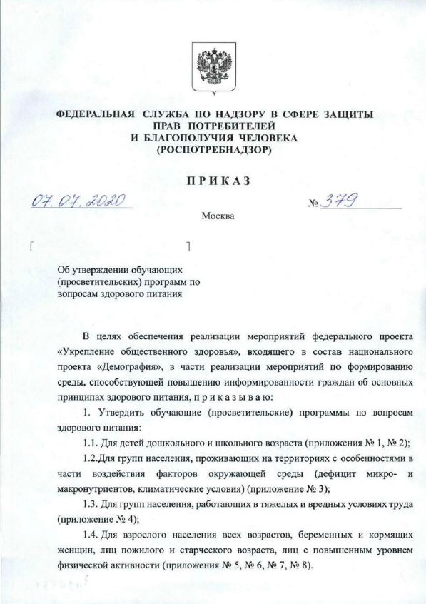
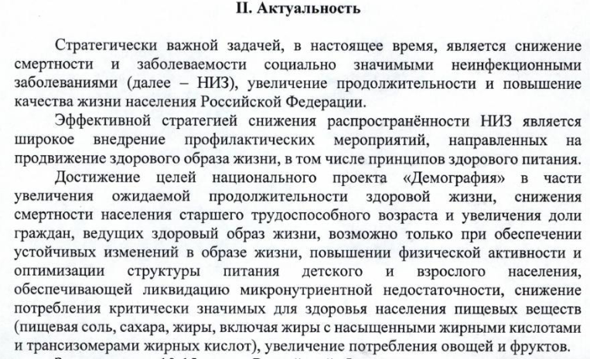

Slide 3
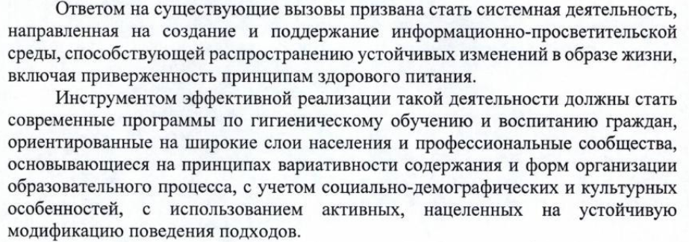

Slide 5
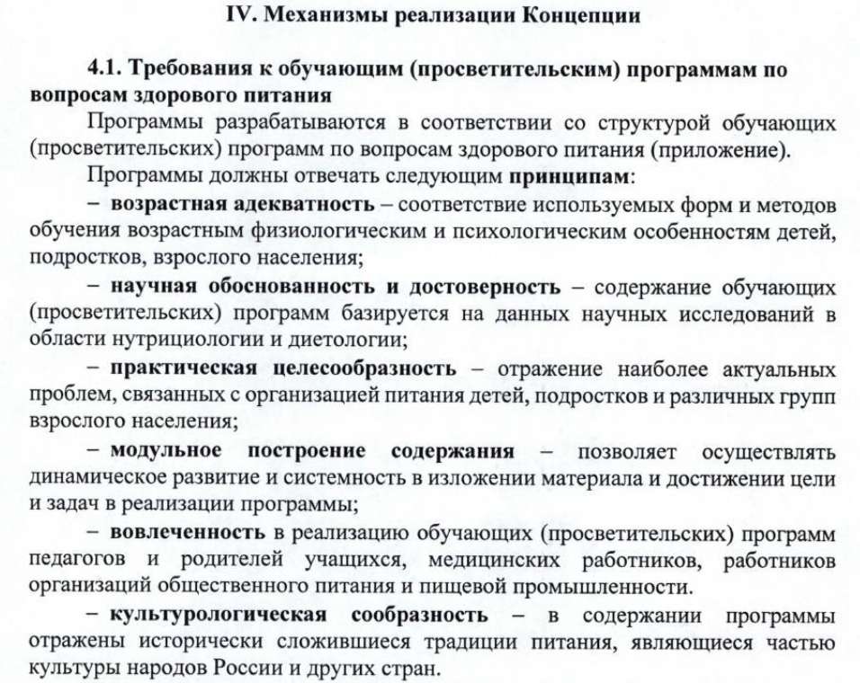

Slide 6
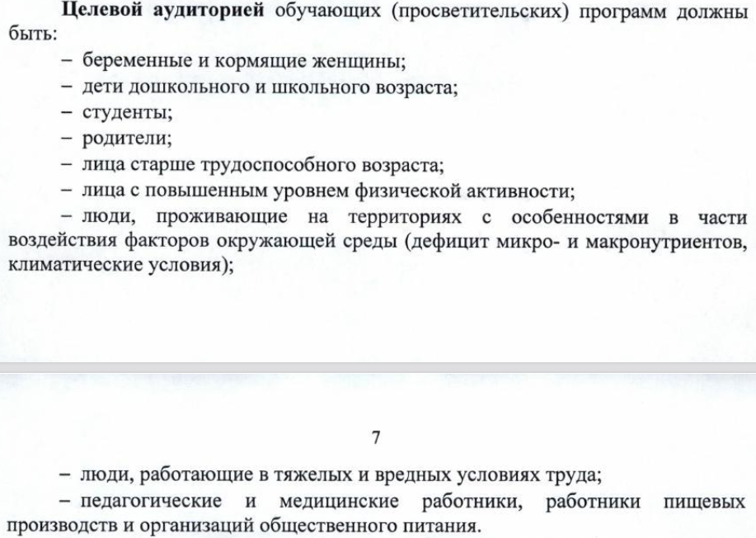

Slide 8
Обучающая (просветительская) программа по вопросам здорового питания для детей дошкольного возраста
Обучающая (просветительская) программа по вопросам здорового питания для детей школьного возраста
Обучающая (просветительская) программа по вопросам здорового питания для групп населения, проживающих на территориях с особенностями в части воздействия факторов окружающей среды (дефицит микро- и макронутриентов, климатические условия)
Обучающая (просветительская) программа по вопросам здорового питания для работающих в тяжелых и вредных условиях труда
Обучающая (просветительская) программа по вопросам здорового питания взрослого населения всех возрастов
Обучающая (просветительская) программа по вопросам здорового питания для беременных и кормящих женщин
Обучающая (просветительская) программа по вопросам здорового питания для лиц с повышенным уровнем физической активности
Обучающая (просветительская) программа по вопросам здорового питания лиц пожилого и старческого возраста
Приказ Роспотребнадзора от 07.07.2020 N 379 "Об утверждении обучающих (просветительских) программ по вопросам здорового питания"

Slide 9
Партнеры
ФГБУ «НМИЦ эндокринологии» Минздрава России

Slide 10
Основные принципы здорового питания
1) обеспечение разнообразия меню (включение блюд, предусматривающих использование не менее 20 наименований продуктов в суточном меню, отсутствие повторов блюд в течение дня и двух смежных с ним календарных дней);
2) соответствие энергетической ценности энергозатратам, химического состава блюд — физиологическим потребностям организма в макро- и микронутриентах;
3) использование в меню блюд, рецептуры которых, предусматривают использование щадящих методов кулинарной обработки;
4) использование в меню пищевых продуктов со сниженным содержанием насыщенных жиров, простых сахаров, поваренной соли; а также продуктов содержащих пищевые волокна; продукты, обогащенные витаминами, микроэлементами, бифидо- и лакто- бактериями и биологически активными добавками;
5) оптимальный режим питания;
6) наличие необходимого оборудования и прочих условий для приготовления блюд меню, хранения пищевых продуктов;
7) отсутствие в меню продуктов в технологии изготовления которых использовались усилители вкуса, красители, запрещенные консерванты; продуктов, запрещенных к употреблению в дошкольных организациях; а также продуктов с нарушениями условий хранения и истекшим сроком годности, продуктов поступивших без маркировочных ярлыков и (или) без сопроводительных документов, подтверждающих безопасность пищевых продуктов.

Slide 11
Цели программы
Освоение детьми дошкольного возраста в игровой форме обязательных навыков, направленных на здоровое питание и профилактику нарушений здоровья, обусловленных нездоровым питанием и нарушениями правил личной гигиены;
Выработка у детей дошкольного возраста стереотипов здорового пищевого поведения.
Формирование у родителей, педагогов, а также лиц, занятых в сфере ухода и присмотра за детьми навыков организации здорового питания, в том числе, в условиях самоизоляции (при введении ограничительных мероприятий, обусловленных эпидемиологическими рисками здоровью инфекционного и неинфекционного генеза).

Slide 12
Вырабатываемые программой обязательные навыки и стереотипы поведения у детей в дошкольных организациях:
мой руки перед едой (как правильно мыть руки; почему надо мыть руки);
когда я ем я глух и нем;
ешь не спеша, во время еды не отвлекайся, старательно пережёвывай пищу;
не ешь пищу, которая упала на пол;
ешь только за чистым столом и только из чистой посуды;
после еды убери за собой;
после еды мой руки и полощи рот;
каждый день ешь фрукты и овощи, пей молоко;
ешь не реже 4-х раз в день (на завтрак кашу, на обед салат, суп, второе и компот, на полдник булочку или фрукт, на ужин второе блюдо, перед сном кефир);
не ешь на ходу;
умей отличать здоровые продукты (фрукты, овощи, молоко) от пустых продуктов (конфеты, чипсы; колбасы);
учись рассказывать родителям, чем кормили в детском саду, что понравилось, а что нет.

Slide 13
Тема: 1. Физиология пищеварения ребенка.
Тема: 2. Потребность ребенка в пищевых и биологически ценных веществах.
потребность в пищевых веществах на 1 кг массы тела:
от 1 г. до 2-х лет — 59,5 ккал на 1 кг массы тела;
от 2-х до 3-х лет — 56,1 ккал на 1 кг массы тела;
от 3-х до 4-х лет- 54,1 ккал на 1 кг массы тела;
от 4-х до 5-ти лет — 51,9 ккал на 1 кг массы тела;
от 5-ти до 6-ти лет — 49,1 ккал на 1 кг массы тела;
от 6-ти до 7­ми лет — 46,4 ккал на 1 кг массы тела.
Суммарные энерготраты ребенка (суточная потребность в энергии) в зависимости от возраста ребенка и массы ребенка составляет в среднем
для детей 1-2-х лет — 1155 ккал/сутки,
от 2-х до 3-х лет — 1200 ккал/сутки;
от 3-х до 4-х лет — 1400 ккал/сутки;
от 4-х до 5-ти лет — 1700 ккал/сутки;
от 5-ти до 6-ти лет — 1800 ккал/сутки;
от 6-ти до 7-ми лет — 1900 ккал/сутки .
Критерием оценки качества пищевой ценности пищевых продуктов является содержание в 100 г съедобной части продукта белков, жиров, углеводов (в г), некоторых витаминов, макро- и микроэлементов (в мг), энергетическая ценность (в ккал или кДж).
Тема 3. Рекомендации по организации питания.

Slide 14
При составлении меню для ребенка рекомендуется соблюдать следующие принципы:
калорийность должна соответствовать энергетическим тратам, при этом, 12-17% энергии необходимо получать за счет белков, 25-35% — за счет жиров и 50-­55% — за счет углеводов;
следует правильно распределять калорийность рациона в течение дня;
пищевой рацион должен обеспечивать организм необходимым количеством воды, витаминов, минеральных солей и содержать все незаменимые аминокислоты и ненасыщенные жирные кислоты;
при составлении меню должно быть сведено к минимуму использование продуктов, содержащих критически значимые нутриенты;
продукты, используемые в питании детей дошкольного возраста не должны содержать усилителей вкуса (ароматизаторы, вкусовые добавки, подслащивающие вещества, кислоты и регуляторы кислотности), искусственные красители (красители, стабилизаторы окраски); не рекомендуется включать в меню продукты в состав которых входят добавки, повышающие сохранностьпродуктов питания и увеличивающие сроки их хранения (консерванты)[

Slide 20
На фоне тотального распространения низкого уровня потребления ряда продуктов (мясо, овощи, рыба, молочные продукты), дефицит микронутриентов становится запрограммированным. Поэтому сегодня известны иные эффективные, научнообоснованные способы коррекции витаминной недостаточности.
Использование в питании специально обогащенных витаминами продуктов.
Использование инстантных витаминизированных напитков промышленного производства и витаминизация третьих блюд специальными витаминно-минеральными премиксами.
Индивидуальный прием поливитаминных препаратов профилактического назначения(БАД)

Slide 21
В книге изложены современные вопросы здорового (оптимального) и лечебного питания. Дана характеристика макро- и микронутриентов. Особое внимание уделено применению в питании специализированных пищевых продуктов, в частности биологически активных добавок к пище (БАД). Раскрыты механизмы их действия.
Представлен материал, включающий применение БАД на фоне здорового питания у спортсменов, лиц пожилого возраста, беременных и кормящих женщин. Освещены вопросы использования БАД в лечении (диетотерапии) сердечно-сосудистых заболеваний, сахарного диабета, ожирения, костно-суставной системы, заболеваний желудочно-кишечного тракта, для улучшения состояния кожи.
Издание предназначено врачам-терапевтам, диетологам, гастроэнтерологам, эндокринологам, гигиенистам, эпидемиологам и другим специалистам, а также студентам старших курсов медицинских вузов, интернам, ординаторам, аспирантам.

Slide 22
Здоровье детей и подростков
состояние полного социально-биологического и психического благополучия,
гармоничное, соответствующее возрасту физическое развитие,
нормальный уровень функционирования всех органов и систем организма
отсутствие заболеваний.

Slide 23
Критерии здоровья детей и подростков (по С.М. Громбаху)
Наличие или отсутствие хр. заболеваний;
Уровень и гармоничность физического и психического развития;
Состояние функций систем организма;
Степень резистентности организма – устанавливается по частоте и характеру заболеваний за предшествующий период.

Slide 24
https://ria.ru/20170913/1504653450.html

Slide 25
Показатели здоровья детей и подростков в России
02 декабря 2016 Вестник_№3_2016
Автор: Г.Э. Улумбекова, А.В. Калашникова, А.В. Мокляченко

Slide 26
Факторы, влияющие на состояние здоровья детей
Социальные (питание, образ жизни, условия проживания, обучения, воспитания, двигательная активность) – 40%.
Экологические и природно-климатические (климат, погода, биогеохимические провинции, загрязнение среды обитания) – 30%.
Биологические (генетические, здоровье родителей) – 20%.
Медицинское обслуживание (диспансеризация беременных, правильное ведение родов, соблюдение прививочного календаря) – 10%.

Slide 27
Неоптимальная обеспеченность витаминами детей в РФ имеет массовый характер вне зависимости от возраста, сезона и места проживания , при этом у подавляющего большинства обследованных детей (70–80%) наблюдается сочетанный дефицит трех и более витаминов, т.е. полигиповитаминозные состояния .
12. Вржесинская О.А., Коденцова В.М., Спиричев В.Б. Биодоступность витамина В2 из продуктов растительного и животного происхождения // Физиология. — 1995. — No1 — С. 39–48. 13. Вржесинская О.А., Коденцова В.М., Сафронова А.И., и др. Оценка обеспеченности витаминами детей дошкольного возраста неинвазивными методами // Педиатрия. Журнал им. Сперанского. — 2016.— Т.95. — No3 — С. 119–124.14. Вржесинская О.А., Левчук Л.В., Коденцова В.М., и др. Обеспеченность витаминами детей дошкольного возраста, проживающих в Подмосковье и Екатеринбурге (сравнительный аспект) // Вопросы питания. — 2016. — Т.85 — NoS2 — C. 89. 15. Holick MF, Binkley NC, Bischoff-Ferrari HA, et al. Evaluation, treatment, and prevention of vitamin D deficiency: an Endocrine Society Clinical Practice Guideline. J Clin Endocrinol Metab. 2011;96(7):1911–1930. doi: 10.1210/jc.2011-0385

Slide 28
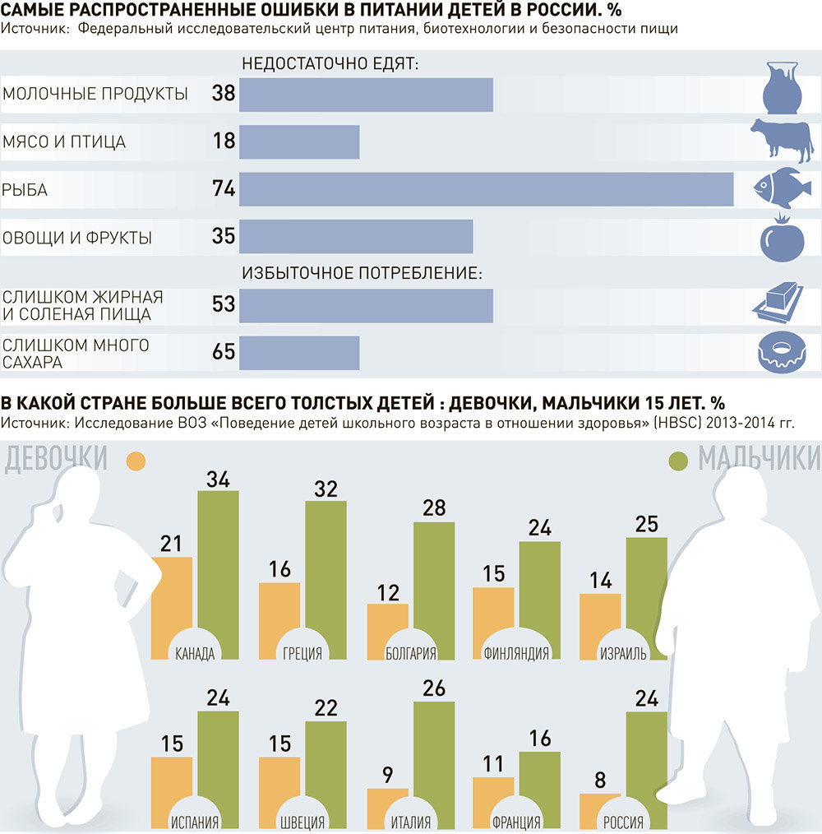

Slide 29
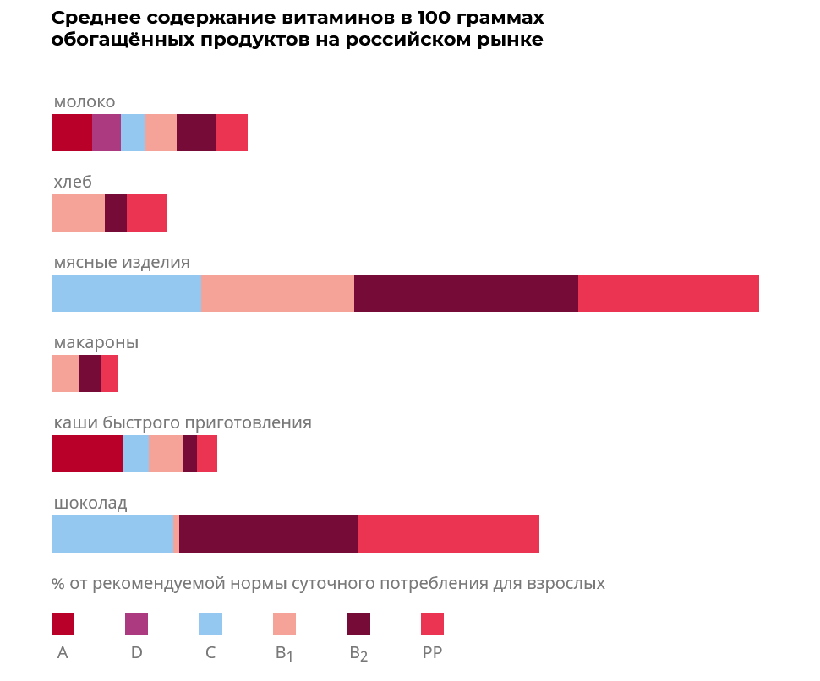
https://ria.ru/20181012/1530457634.html

Slide 34
Законы рационального питания
Первый закон рационального питания — закон энергетической адекватности.
Второй закон рационального питания — закон пластической адекватности.
Третий закон рационального питания — закон энзиматической (ферментной) адекватности.
Четвертый закон — закон биотической адекватности питания
Пятый закон — закон режим приема пищи.

Slide 35
Недостаточность питания — дисбаланс между потребностью в питательных веществах и их потреблением с совокупным дефицитом энергии, белка или микронутриентов, который может негативно повлиять на рост, развитие ребенка и иметь другие существенные последствия

Slide 38
В феврале 2017 года на съезде Союза педиатров России был представлен согласительный документ «Национальная программа по оптимизации обеспеченности витаминами и минеральными веществами детей России (в том числе с использованием витаминных и витаминно-минеральных комплексов и обогащенных продуктов в педиатрической практике)», ставший итогом работы группы экспертов, в которую вошли представители разных специальностей — педиатры, диетологи, клинические фармакологи, биохимики, витаминологи, неонатологи, гастроэнтерологи, аллергологи-иммунологи, психоневрологи и другие.

Slide 41
В БАД для детей отсутствуют запрещенные красители, подсластители, консерванты и искусственные ароматизаторы.
Поскольку БАД являются дополнительным источником пищевых веществ, содержащиеся в них дозы «привязаны» к физиологической потребности и рекомендуемому суточному потреблению микронутриента.
Согласно «Единым санитарно-эпидемиологическим и гигиеническим требованиям к товарам, подлежащим санитарно-эпидемиологическому надзору (контролю) Таможенного союза ЕврАзЭС» максимальная суточная доза витаминов и минеральных веществ в составе БАД к пище для детей от 1,5 до 3 лет не должна превышать 50% от РНП, а для детей 3–14 лет – 100% для витаминов А, D, минеральных веществ (селен, медь, цинк, йод, железо) и 200% от РНП для водорастворимых витаминов, других жирорастворимых витаминов и минеральных веществ.

Slide 42
В России потребляют мультивитаминные комплексы менее половины детей младше 13 лет .
Лайкам К.Э. Государственная система наблюдения за состоянием питания населения. Федеральная служба государственной статистики. – 2014. http://www.gks.ru/free_doc/new_site/rosstat/smi/food_1-06_2.pdf.
В США 31% детей (от рождения до 19 лет) используют диетические добавки, среди которых 90% составляют ВМК и поливитаминные комплексы.
Частота мотиваций для приема витаминов составляет:
«улучшить общее состояние здоровья» (41%),
«поддерживать здоровье» (37%),
«дополнить рацион» (23%),
«предотвратить проблемы со здоровьем» (20%),
«повысить иммунитет» (14%) .
Bailey RL, Gahche JJ, Thomas PR, Dwyer JT Why US children use dietary supplements. Pediatr Res, 2013, 74(6): 737–741. doi: 10.1038/ pr.2013.160.
В США назначают диетические добавки, причем преимущественно поливитамины 72% кардиологов, 66% дерматологов и 91% ортопедов.
Dickinson A, Shao A, Boyon N, Franco JC. Use of dietary supplements by cardiologists, dermatologists and orthopedists: report of a survey. Nutr J, 2011, 10: 20. doi: 10.1186/1475-2891-10-20.

Slide 43
Мультивитаминный комплекс для полноценного физического и интеллектуального развития ребёнка
С 4 лет
Для обогащения ежедневного рациона питания детей дошкольного и школьного возраста
В составе витамины, особо необходимые детскому организму
Содержит желатин животного происхождения
Не содержит искусственных красителей и консервантов
Рекомендации по применению: Детям 4-11 лет по 1 жевательной пастилке в день, детям старше 11 лет по 1 жевательной пастилке 2 раза в день во время еды. Продолжительность приёма 1 месяц.
Подходит
подросткам

Slide 44
С 7 лет
ДЕТСКАЯ ОМЕГА-3
Омега-3 способствует укреплению иммунитета, является важным компонентом системы защиты организма
Витамин D необходим для нормального формирования роста костей и зубов у детей, а также для укрепления иммунитета
Витамин Е является важнейшим компонентом системы защиты организма
Витамин А важен для обеспечения нормальной зрительной функции.
Содержит желатин животного происхождения
УНИКАЛЬНЫЙ
ВКУС
ОМЕГА-3
300 МГ
в 2 капсулах
Детям старше 7 лет по 2 капсулы в день во время еды. Продолжительность приёма 1 месяц. При необходимости прием можно повторить.
СОДЕРЖИТ ВИТАМИН
А,D,E

Slide 45
ГЛИЦИН
50 МГ
в 1 ТАБЛ
ДЕТСКИЙ ГЛИЦИН
Способствует укреплению нервной системы, повышению умственной работоспособности, улучшению памяти и нормализации сна
Улучшает метаболические процессы в тканях мозга
Не содержит искусственных красителей и консервантов
С 3лет
Рекомендации по применению: Детям от 3-х до 7 лет принимать 1 жевательную таблетку в день, детям старше 7 лет – по 1 жевательной таблетке 2 раза в день во время еды. Продолжительность приёма - 1 месяц.
ВИТАМИНЫ ГРУППЫ B

Slide 46
Функции лютеина защита хрусталика и сетчатки от фотоокисления
Поглощающая функция
(поглощают фототоксичный синий свет и ультрафиолет)
Экранирующая функция
(защищают от фототоксичного синего света и ультрафиолета)
Антиоксидантная функция
(защита от образование перекисных соединений и свободных радикалов)

Slide 47
ДЕТСКИЕ ВИТАМИНЫ ДЛЯ ГЛАЗ
С 3 лет
Способствует укреплению нервной системы, повышению умственной работоспособности, улучшению памяти и нормализации сна
Улучшает метаболические процессы в тканях мозга
Рекомендации по применению: Детям от 3-х до 7 лет принимать 1 жевательную таблетку в день, детям старше 7 лет – по 1 жевательной таблетке 2 раза в день во время еды. Продолжительность приема - 1 месяц.
ЛЮТЕИНА
2 МГ
В 1 ТАБЛ

Slide 51
Спасибо!

